Slide 1

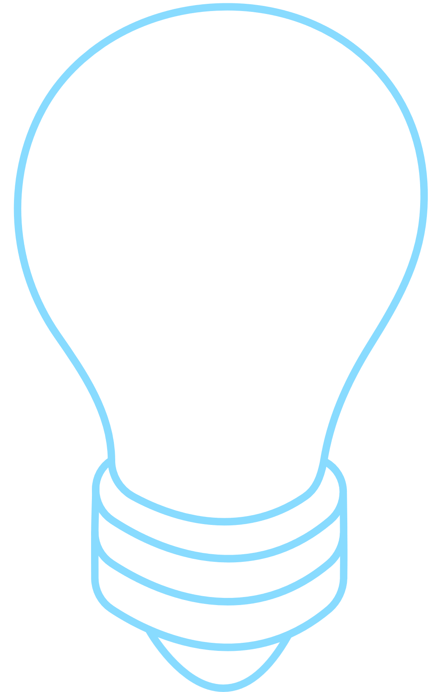
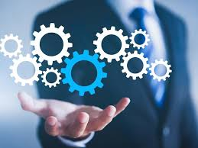
KIỂM THỬ TỰ ĐỘNG
Thành viên :
+Trần Văn Xuân Triều
+Nguyễn Tiến Thành
+Trương Hoàng Huy

Slide 2


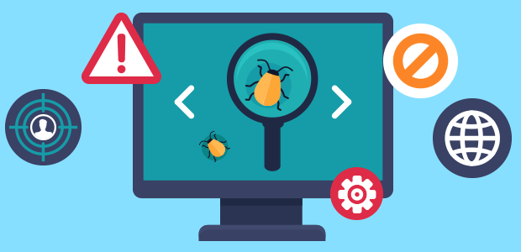

Nội dung chính
Giới thiệu về kiểm thử tự động
II. Lợi ích của kiểm thử tự động
III. Thành phần của môi trường kiểm thử tự động
IV. Công cụ để kiểm thử
V. Quy trình kiểm thử tự động
VI. Thách Thức Khi Kiểm Thử Tự Động
VII. Xu hướng tương lai
VIII. Kết luận
IX. Demo kiểm thử tự động trong eclipse

Slide 3


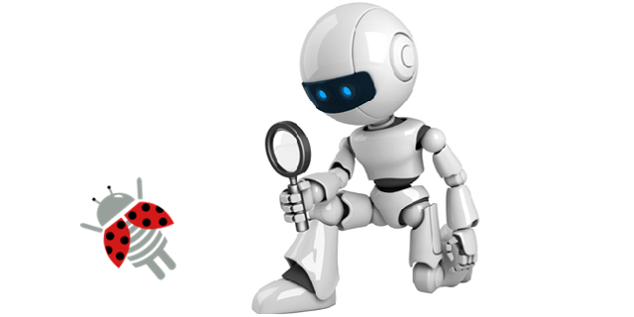
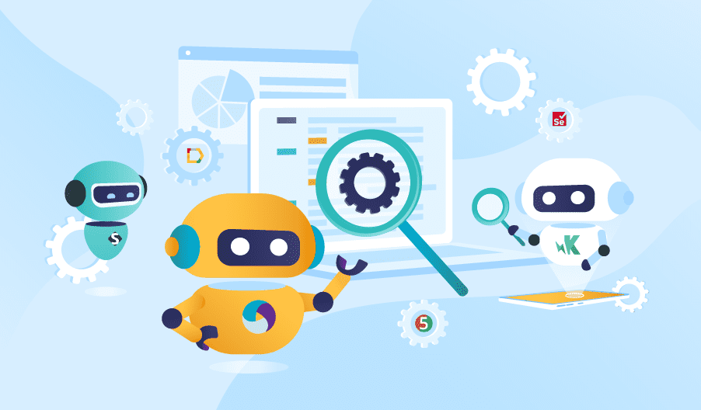
I .Giới Thiệu Kiểm Thử Tự Động
Kiểm thử tự động (Automated Testing) là quá trình sử dụng các công cụ phần mềm để thực hiện các kịch bản kiểm thử mà không cần sự can thiệp thủ công
Điều này giúp tăng hiệu quả kiểm thử, giảm thời gian thực hiện, và cải thiện độ chính xác so với kiểm thử thủ công.

Slide 4

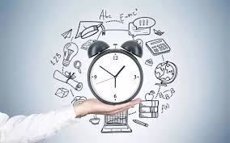
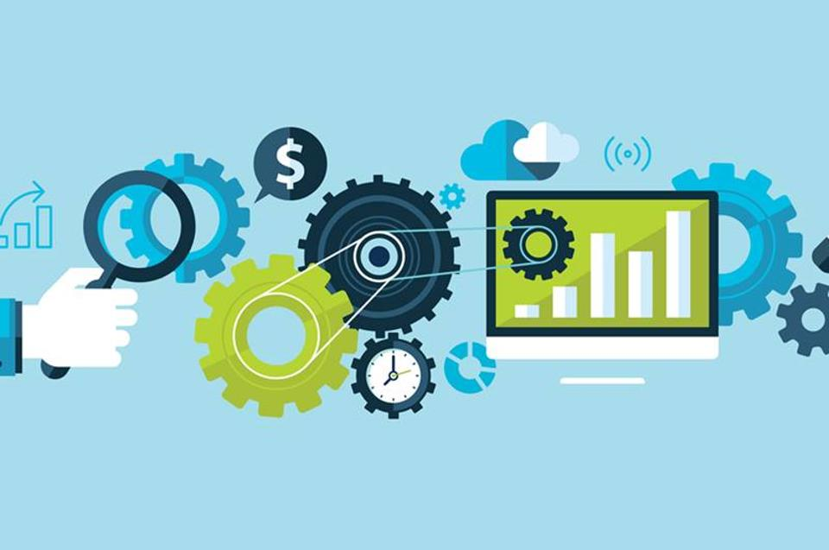
II. Lợi ích của kiểm thử tự động
Tiết kiệm thời gian : Các bài kiểm thử có thể chạy nhanh hơn nhiều so với kiểm thử thủ công
Tái sử dụng kịch bản: Có thể chạy lại các kịch bản kiểm thử nhiều lần mà không cần tạo mới
Phát hiện lỗi sớm: Tích hợp với quy trình CI/CD để kiểm tra liên tục và phát hiện lỗi ngay từ giai đoạn đầu
Giảm sai sót của con người: Kiểm thử tự động loại bỏ những lỗi do thao tác thủ công gây ra.

Slide 5

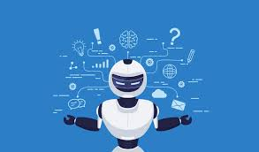


III.Thành Phần Của Môi Trường Kiểm Thử Tự Động
1. Công cụ kiểm thử tự động (Test Automation Tool)
Là công cụ chính để viết và chạy các test case tự động.
Ví dụ: Selenium, Cypress, Appium, JUnit, TestNG, Postman, v.v.
Có thể kiểm thử UI, API, unit test hoặc mobile app tùy loại.
2. Mã kiểm thử (Test Scripts)
Là các đoạn mã được viết để mô phỏng hành vi của người dùng hoặc kiểm tra các logic trong hệ thống.
Có thể viết bằng ngôn ngữ như Java, Python, C#, JavaScript...
Gồm các bước: setup, thực thi hành động, kiểm tra kết quả (assert).
3. Bộ dữ liệu kiểm thử (Test Data)
Là dữ liệu đầu vào cần thiết để chạy test case.
Dữ liệu có thể được lấy từ file CSV, Excel, JSON, cơ sở dữ liệu, hoặc được tạo động.
Đảm bảo kiểm thử bao phủ nhiều tình huống thực tế.

Slide 6
III.Thành Phần Của Môi Trường Kiểm Thử Tự Động
4. Hệ thống quản lý kiểm thử (Test Management System)
Dùng để quản lý test case, test run, kết quả, và lịch sử kiểm thử.
Ví dụ: TestRail, qTest, Zephyr, Xray.
Có thể tích hợp với các công cụ tự động hóa để đồng bộ kết quả.
5. Môi trường thực thi (Test Execution Environment)
Bao gồm các thiết bị, hệ điều hành, trình duyệt, hoặc máy chủ dùng để chạy kiểm thử.
Có thể là máy thật, máy ảo, container (Docker), hoặc môi trường cloud.
Đảm bảo kiểm thử đa nền tảng: Windows, Linux, Android, iOS, Chrome, Firefox...
6. Công cụ CI/CD (Tích hợp liên tục / Triển khai liên tục)
Dùng để tự động hóa việc chạy test mỗi khi có thay đổi mã nguồn.
Ví dụ: Jenkins, GitLab CI, CircleCI, Azure DevOps.
Giúp kiểm thử liên tục và phát hiện lỗi sớm.

Slide 7
III.Thành Phần Của Môi Trường Kiểm Thử Tự Động
7. Báo cáo và ghi log (Reporting & Logging System)
Ghi lại kết quả chạy test: test nào pass, test nào fail, thời gian chạy,...
Có thể sinh ra file HTML, báo cáo PDF, hoặc gửi email.
Ví dụ: Allure Report, ExtentReports, JUnit Report,...
8. Cơ sở hạ tầng hỗ trợ (Infrastructure Support)
Bao gồm các dịch vụ phụ trợ như:
Hệ quản trị cơ sở dữ liệu (MySQL, MongoDB…),
Hệ thống lưu trữ,
Dịch vụ mạng (API endpoints),
Authentication servers, v.v.
Đảm bảo hệ thống chạy ổn định trong quá trình test.

Slide 8
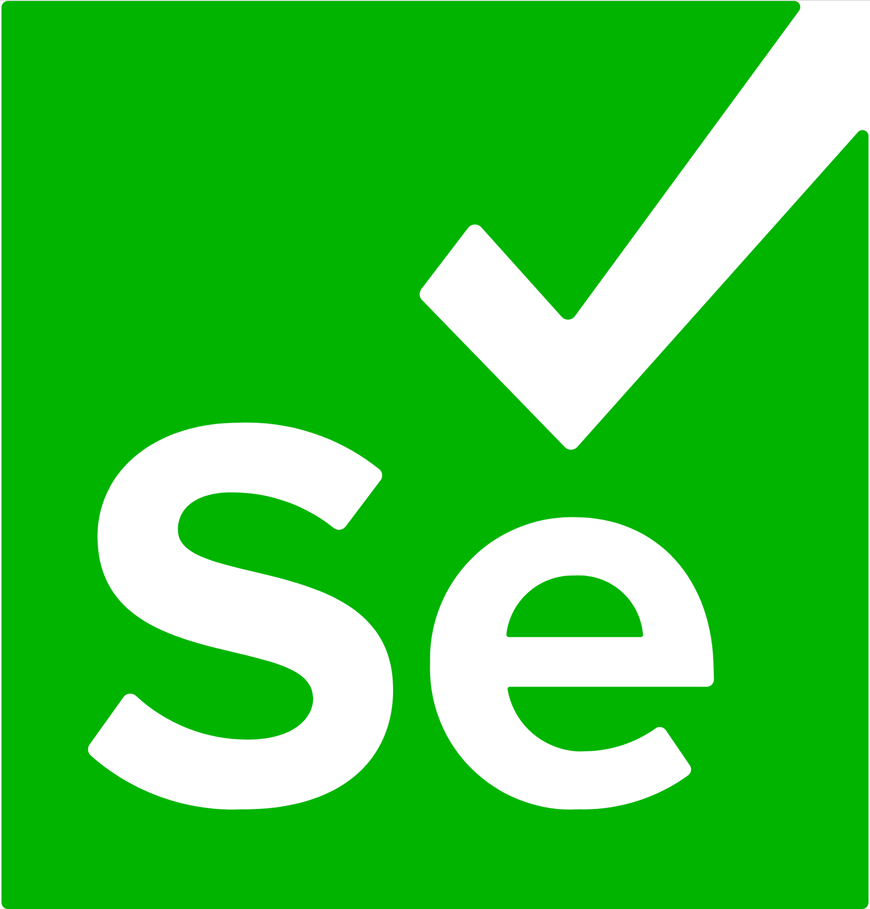


IV.Các Công Cụ Phổ Biến
Selenium
Kiểm thử UI trên Web
Kiểm thử ứng dụng di động
IDE phổ biến hỗ trợ viết và chạy kiểm thử tự động

Slide 9
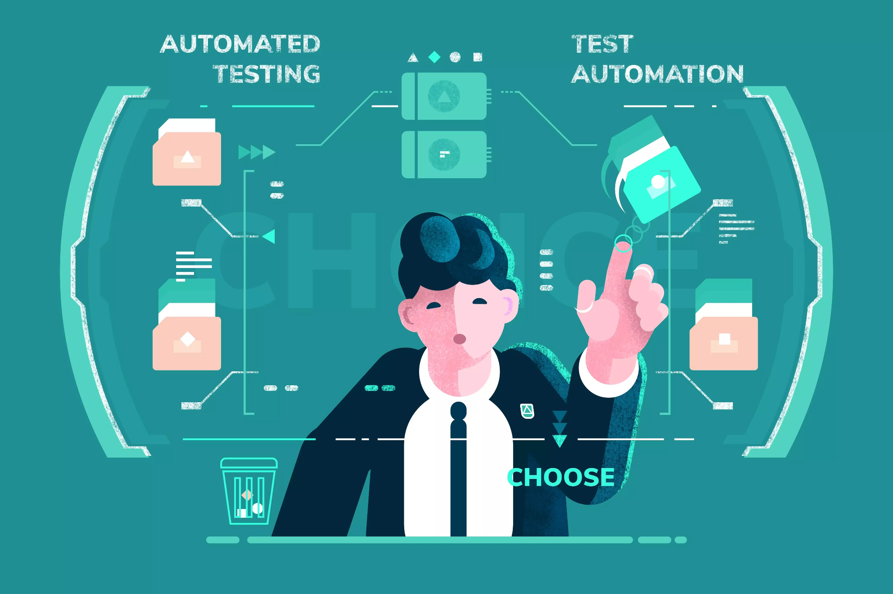
V. Quy Trình Kiểm Thử Tự Động
- Viết test script (JUnit, TestNG, Selenium…)
- Tích hợp vào hệ thống CI/CD
- Thực thi tự động (sau mỗi lần commit hoặc theo lịch)
- Thu thập & báo cáo kết quả
- Phân tích lỗi & cải tiến

Slide 10
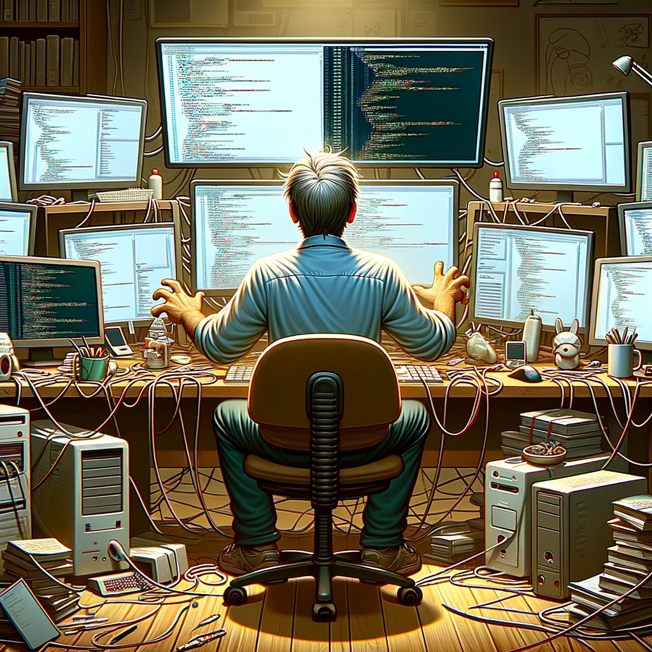
VI. Thách Thức Khi Kiểm Thử Tự Động
Chi phí thiết lập ban đầu cao
Cần kỹ năng lập trình để viết test
Bảo trì script test khi phần mềm thay đổi
Không phù hợp cho test giao diện phức tạp thay đổi thường xuyên

Slide 11
Có nên thay thế kiểm thử thủ công thành kiểm thử tự động hay không ?

Slide 12
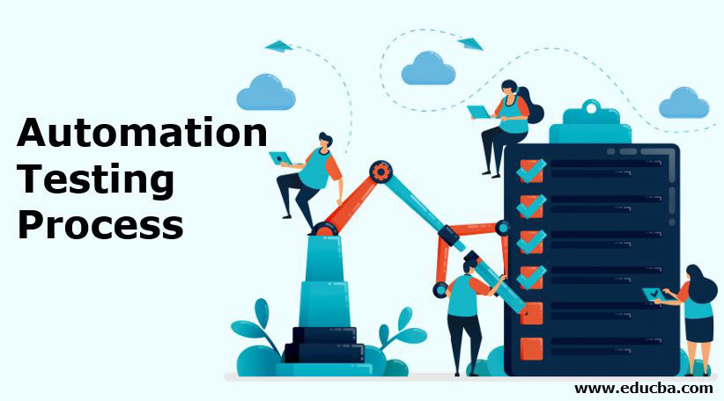
VII. Xu Hướng Tương Lai
AI hỗ trợ viết & duy trì test case
Tự động hóa toàn bộ pipeline kiểm thử
Test trên nhiều thiết bị thật qua cloud
Tích hợp sâu vào DevOps

Slide 13


Slide 14


